Slide 1

بسمه تعالی
عملکرد بیمارستان شریعتی در هفته سلامت
واحد آموزش سلامت
اردیبهشت 1401

Slide 2
اهم اقدامات انجام شده درهفته سلامت 1401
ثبت پیام های بهداشتی و روزشمار هفته سلامت در ایستگاه پرستاری بخش ها
آموزش چهره به چهره با بیماران در بخش ها و درمانگاه
برگزاری جلسه آموزشی با پرسنل در هفته سلامت
تهیه پوستر و کلیپ های مرتبط با هفته سلامت
برگزاری کلاس آموزش شست وشوی دست ویژه پرسنل و مدیران و ایستگاه بهداشت دست
ایستگاه تغذیه و آموزش چهره به چهره به مراجعه کنندگان کلینیک و توزیع تغذیه سالم (شیر)به پرسنل به همت واحد تغذیه
آموزش چهره به چهره بیماری های مزمن به همراه چک قندخون، فشار برای بیماران به همت سوپروایزرآموزش سلامت در کلینیک
آموزش چهره به چهره در تولید پاک و مدیریت پسماند به همت واحد بهداشت محیط
آموزش چهره به چهره اطفاء حریق به همت واحد تجهیزات
جلسه توجیهی دانشجویان در مورد مصرف دخانیات
کاشت گل و گیاه در بیمارستان و غبارروئی و عطرفشانی قبر شهیده سلامت بیمارستان

Slide 3
روز شمارهفته سلامت
سلامت ما ، سلامت سیاره ما
شنبه 17 اردیبهشت؛ نقش مردم، مسئولین، سمن ها در تحقق عدالت و تعالی نظام سلامت
یکشنبه 18 اردیبهشت؛ نقش مردم، مسئولین، سمن ها در دستیابی به انرژی پاک
دوشنبه 19 اردیبهشت؛ نقش مردم، مسئولین، سمن ها در مدیریت حوادث و بلایا
سه شنبه 20 اردیبهشت؛ نقش مردم، مسئولین، سمن ها در ارتقای سلامت خانواده و جوانی جمعیت
چهارشنبه 21 اردیبهشت؛ نقش مردم، مسئولین، سمن ها در تولید پاک و مدیریت پسماندها
پنجشنبه 22 اردیبهشت؛ نقش مردم، مسئولین، سمن ها در تغذیه سالم از مزرعه تا سفره
جمعه 23 اردیبهشت؛ نقش مردم، مسئولین، سمن ها در کاهش/ کنترل مصرف دخانیات

Slide 4
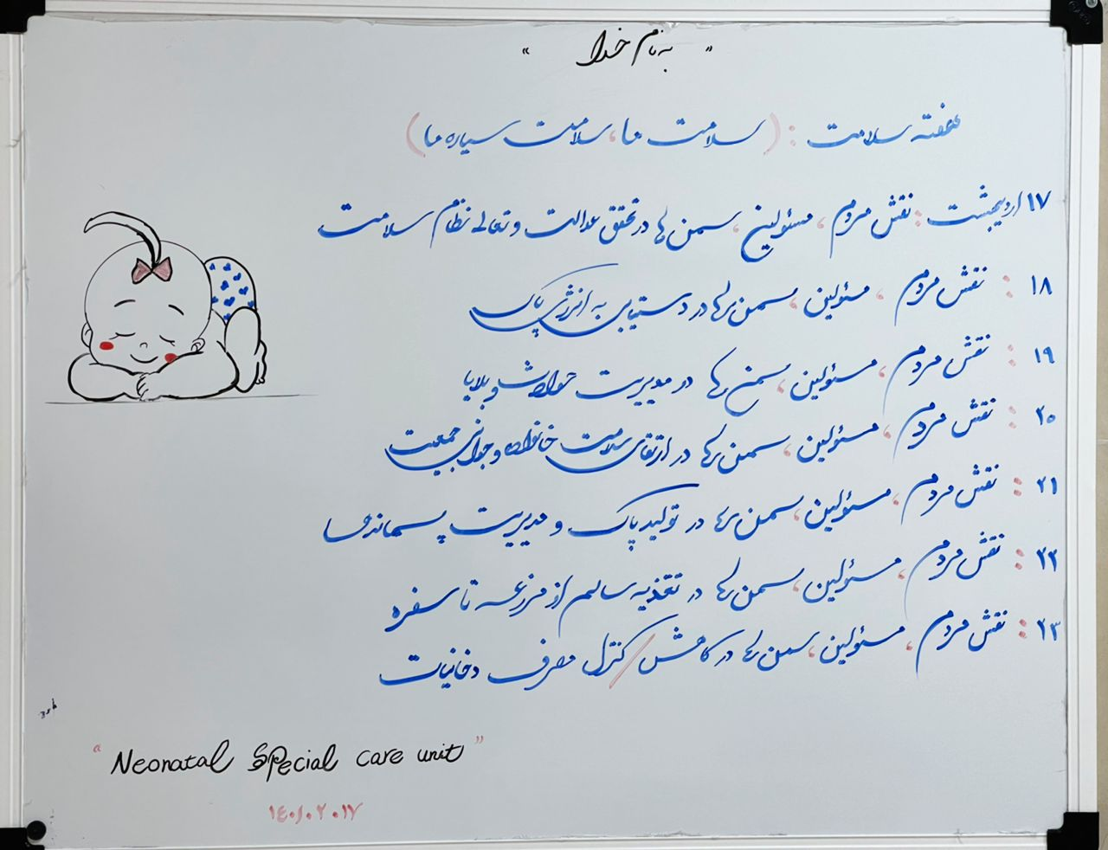
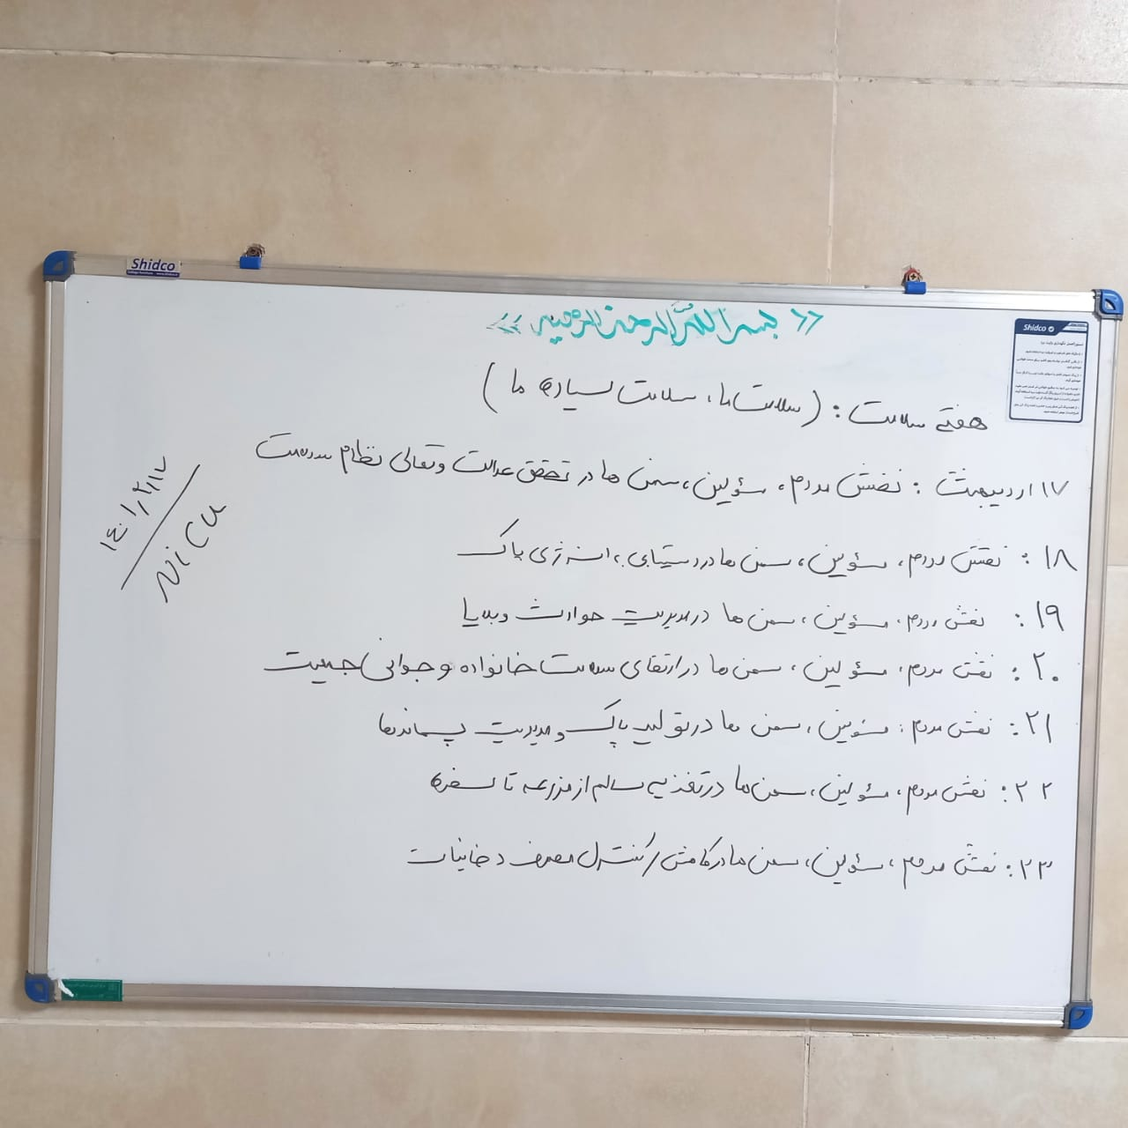
NSCU
NICU

Slide 5
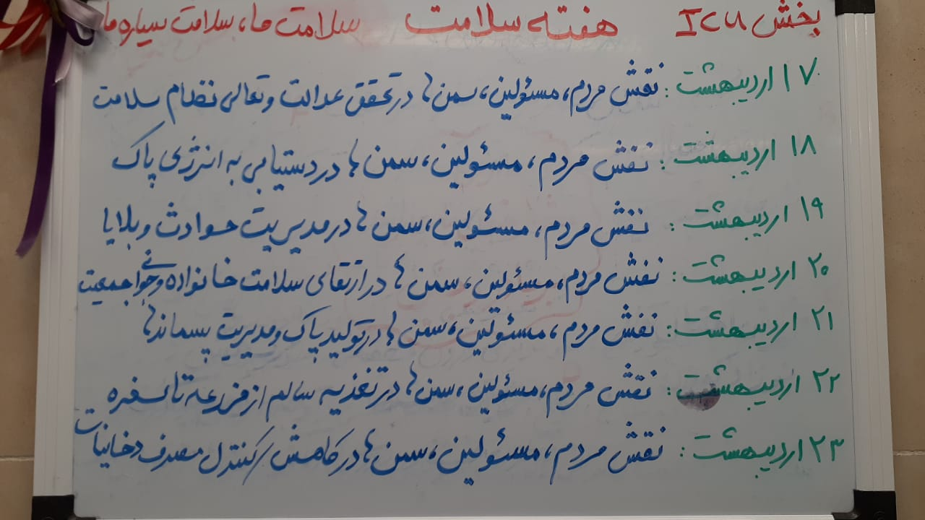
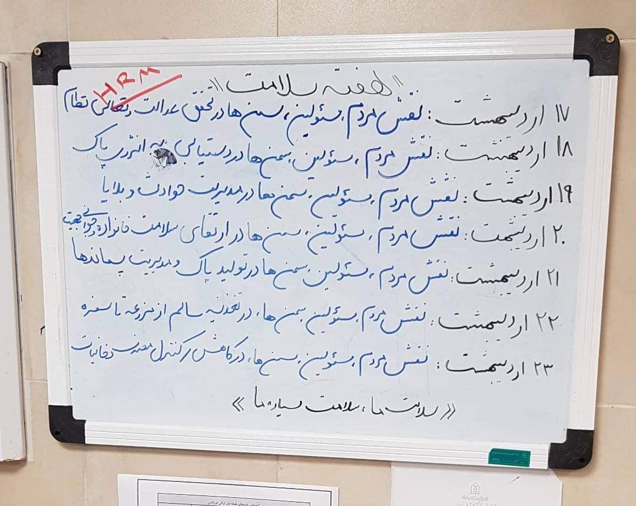
ICU
HRM

Slide 6
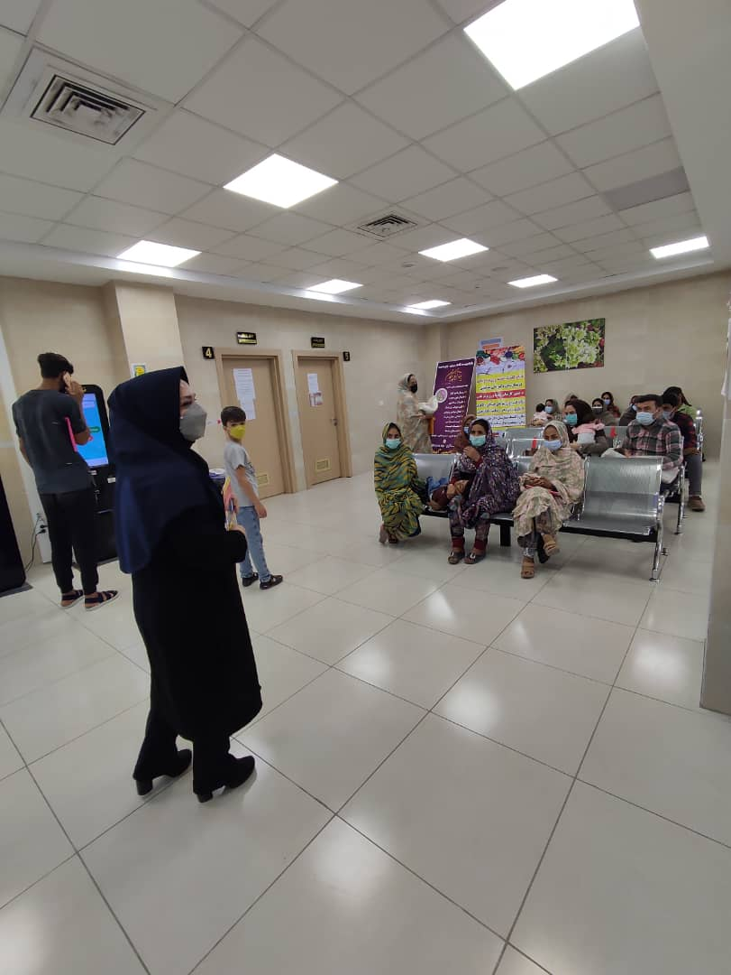
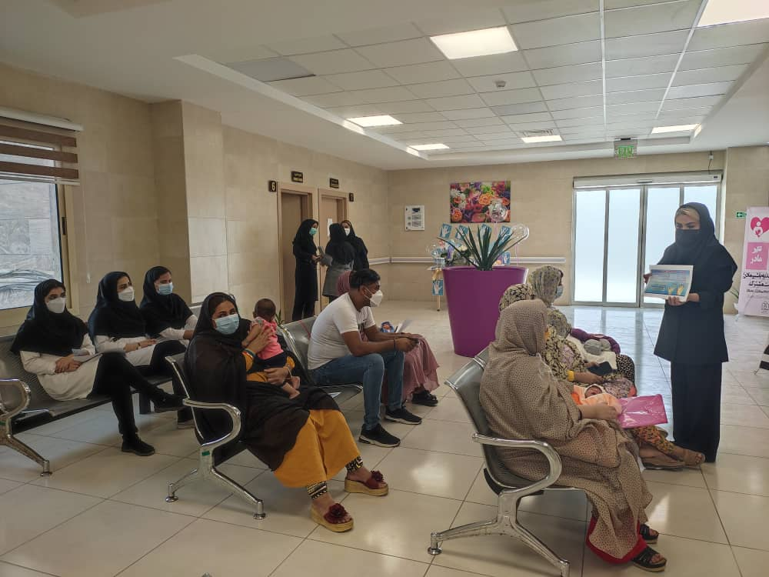
آموزش چهره به چهره به بیماران درمانگاه

Slide 7
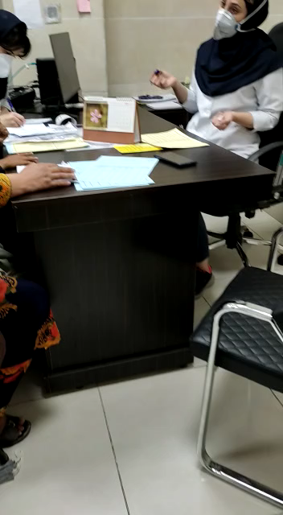
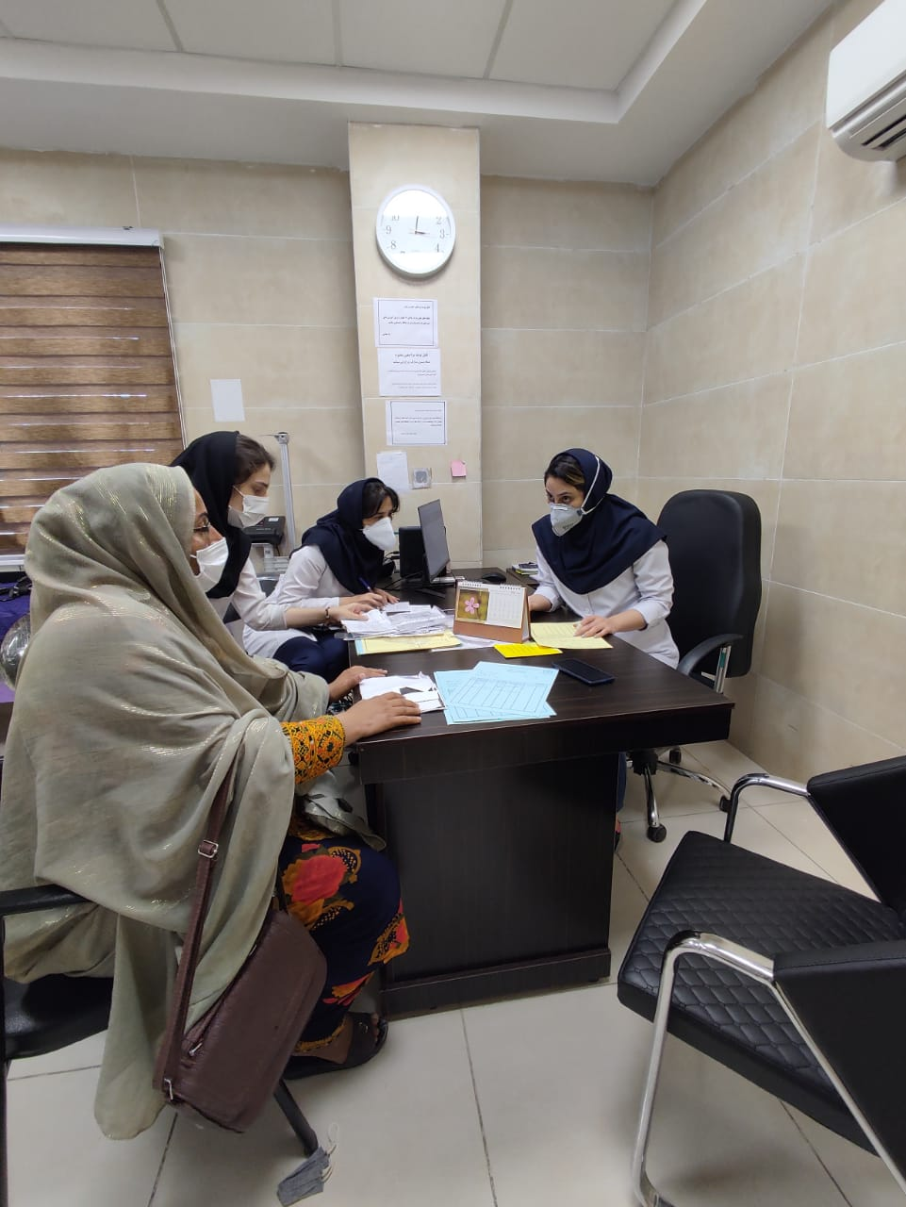
آموزش چهره به چهره درارتقا سلامت خانواده و جوانی جمعیت دردرمانگاه

Slide 8
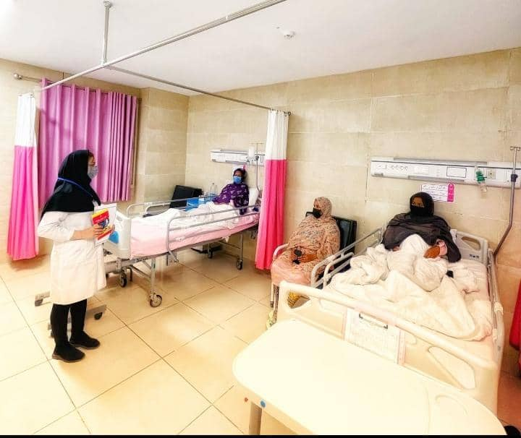
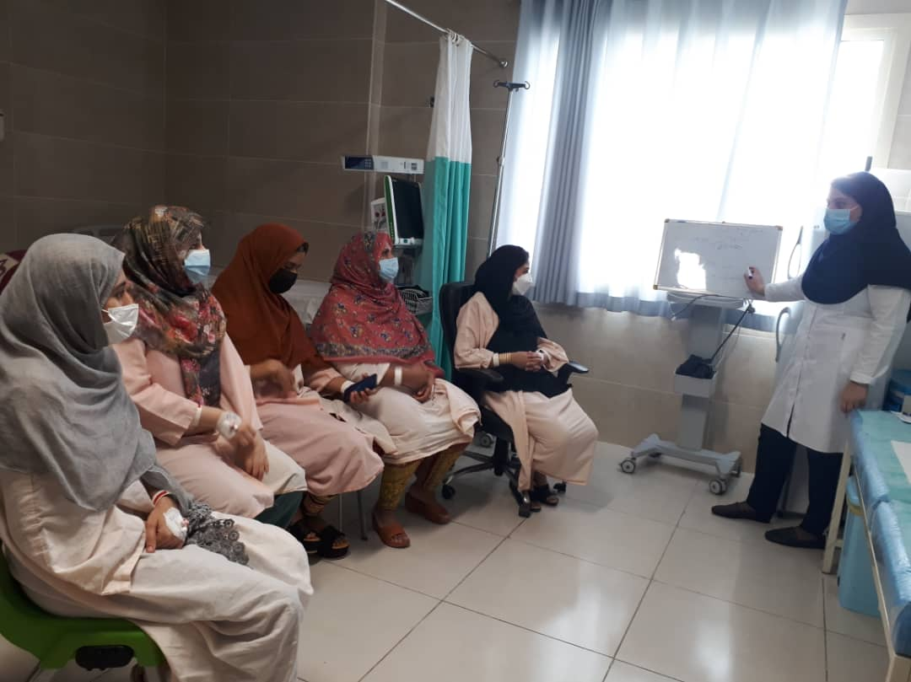
آموزش حاملگی خارج رحمی بیماران EP بخش جراحی
آموزش به مادران بارداروهمراهان درمورد هفته سلامت وتغذیه سالم (بخش مادران پرخطر)

Slide 9
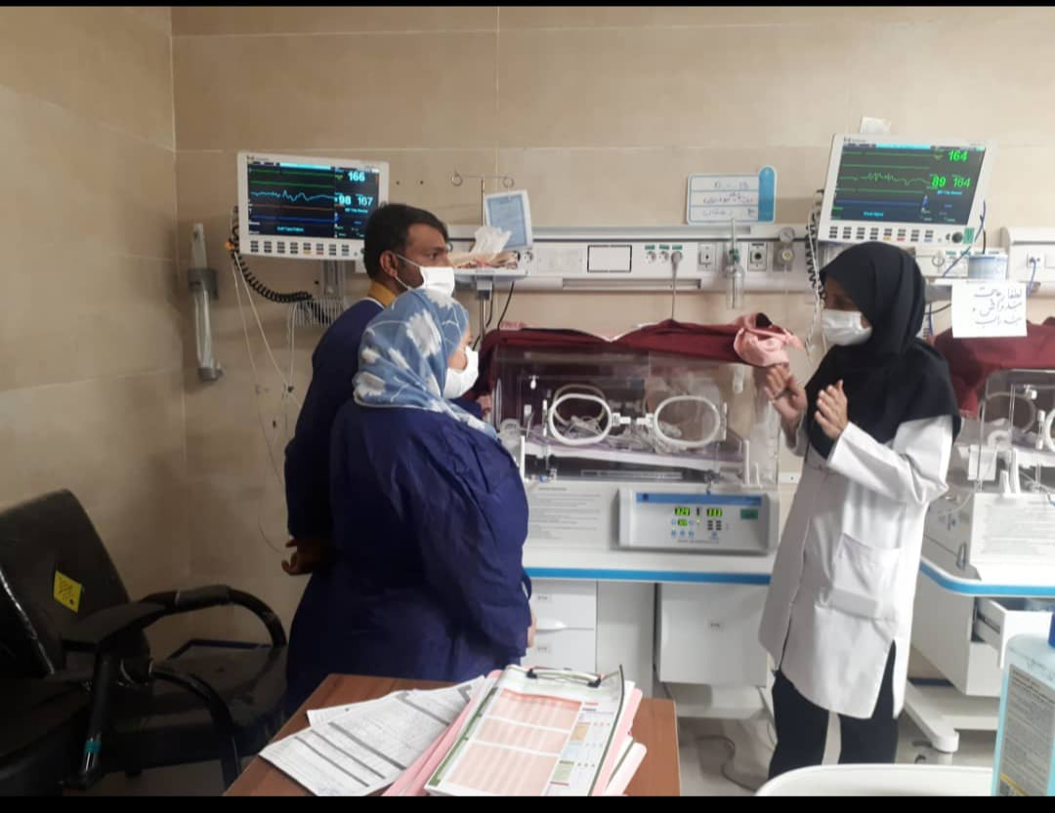
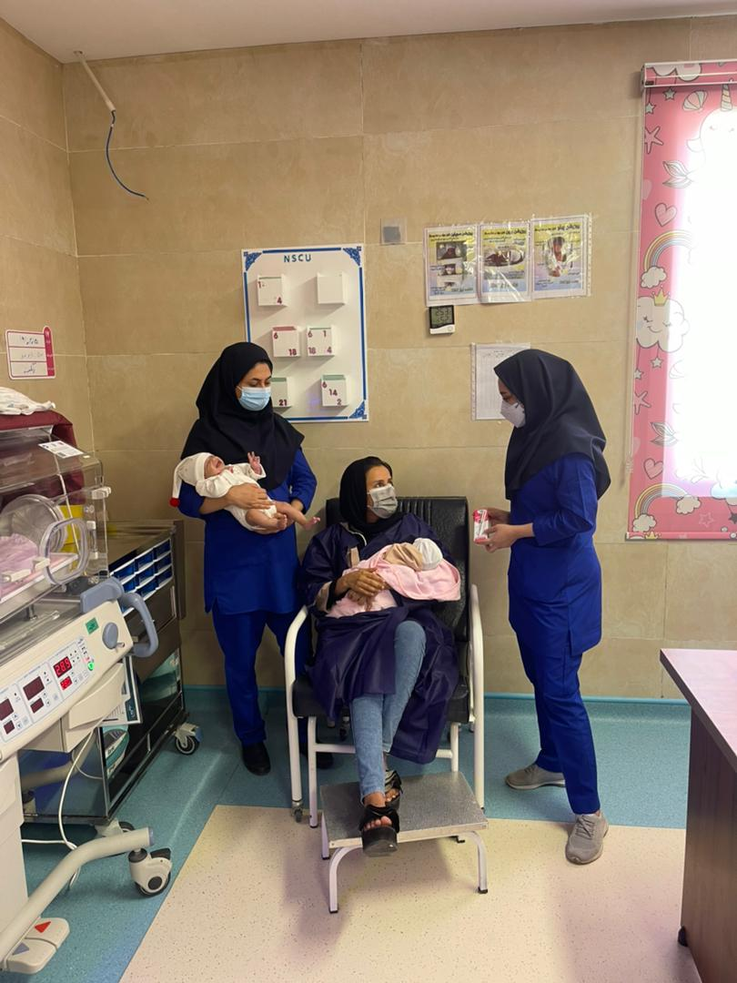
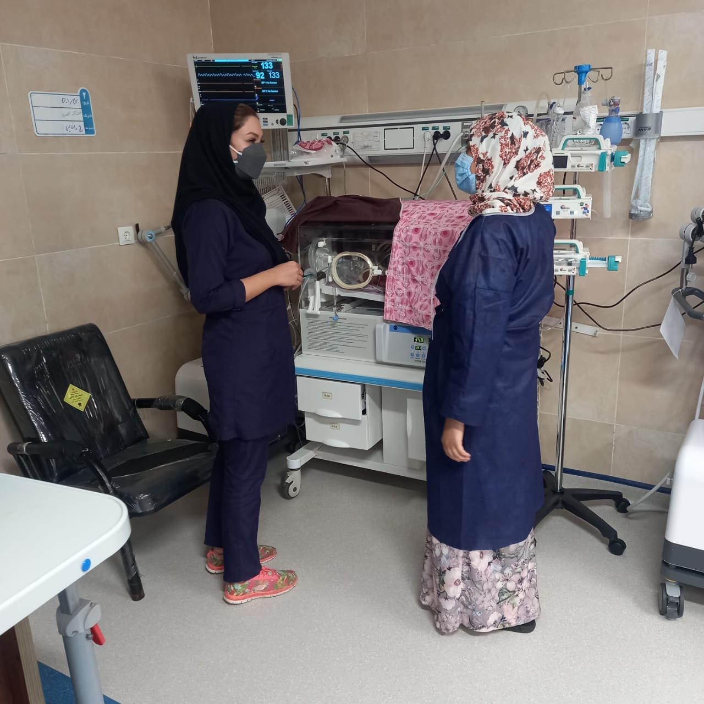
آموزش چهره به چهره به مادران نوزاد دربخش های NICU, NSCU

Slide 10
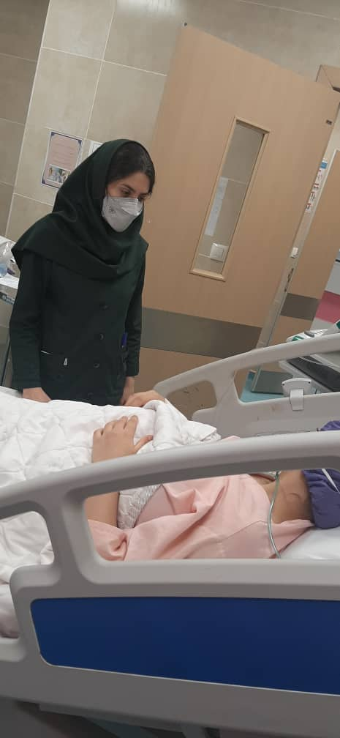
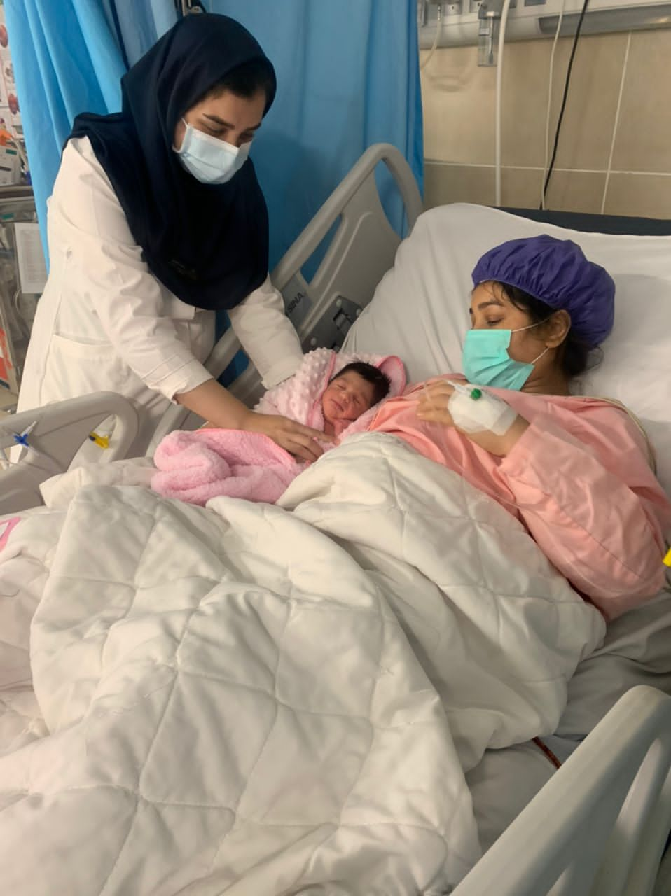
آموزش شیردهی بیمار بستری در بخش ICU
اموزش به بیماردرهفته سلامت LDR

Slide 11
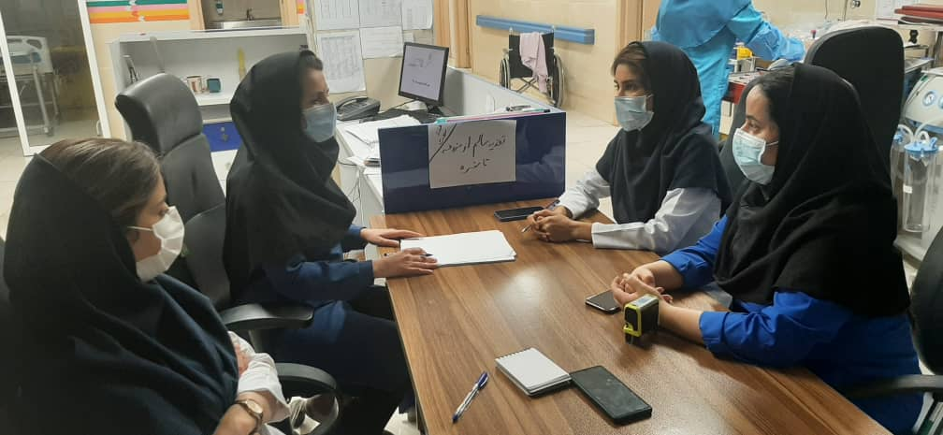
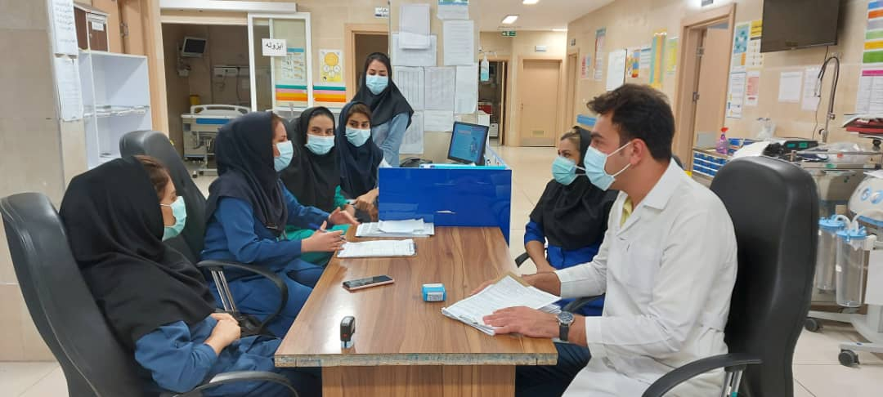
EMR
برگزاری جلسه آموزشی با موضوع نقش مردم، مسوولین، سمن ها در تغذیه سالم از مزرعه تا سفره
اختتامیه هفته سلامت با موضوع نقش مردم ؛مسوولین و سمن ها در کنترل و کاهش مصرف دخانیات

Slide 12


پوستر واحد تغذیه
پوسترNICU

Slide 13

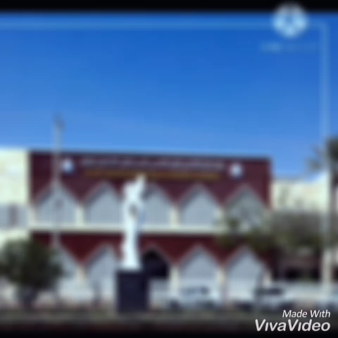
کلیپ هفته سلامت POST PARTUM

Slide 14
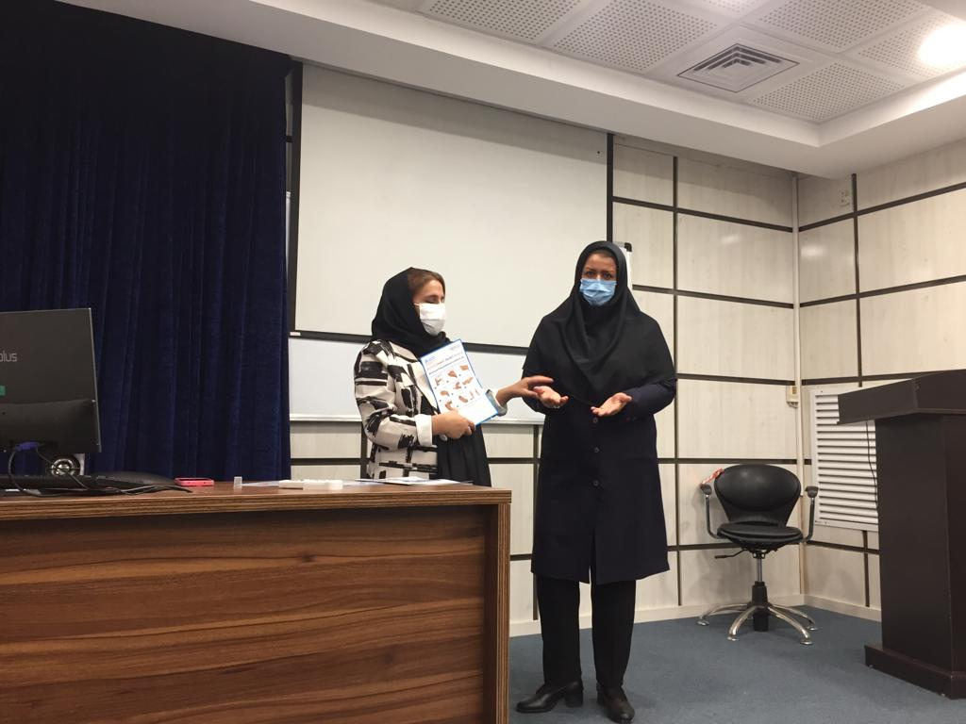
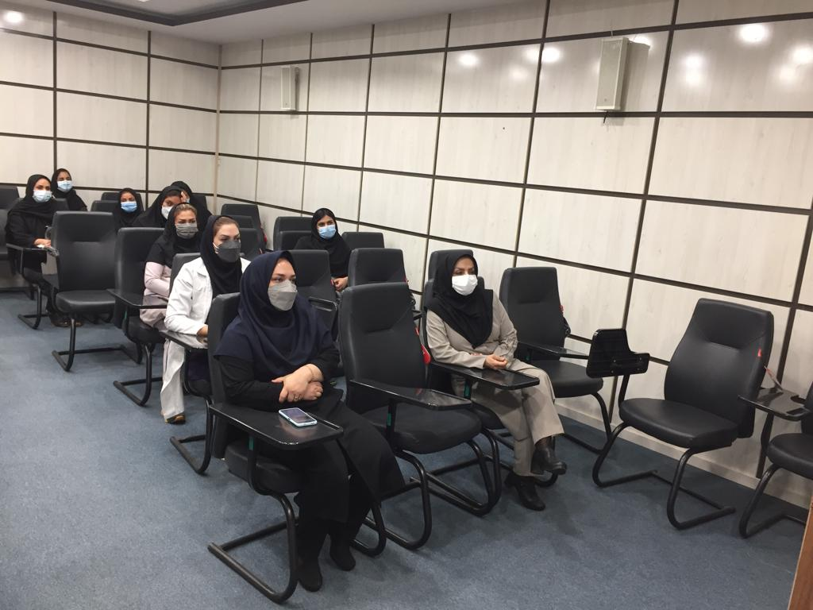
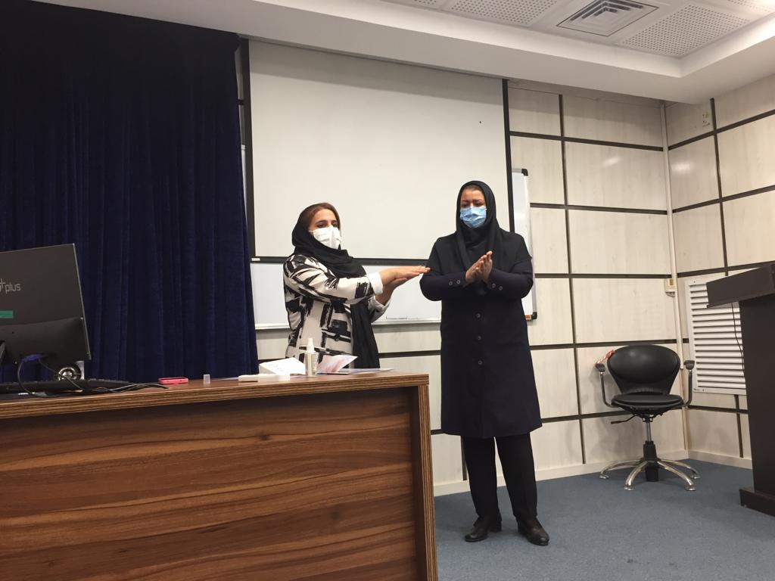
کلاس آموزش شست وشوی صحیح دست

Slide 15
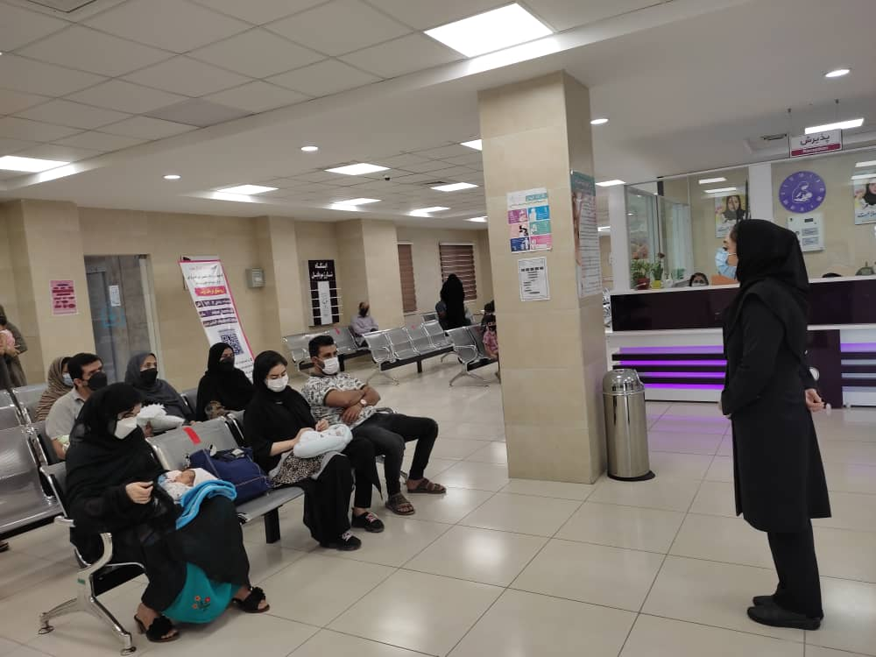
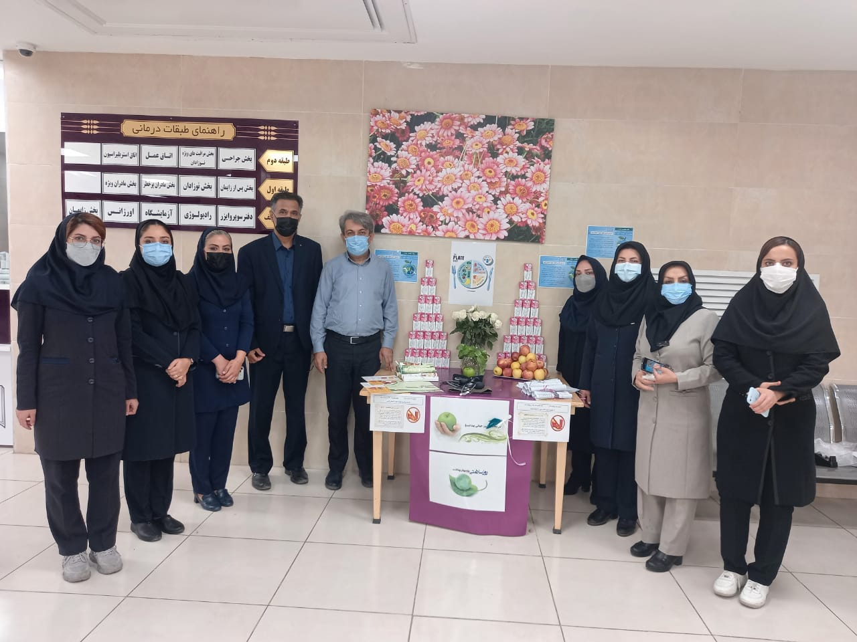
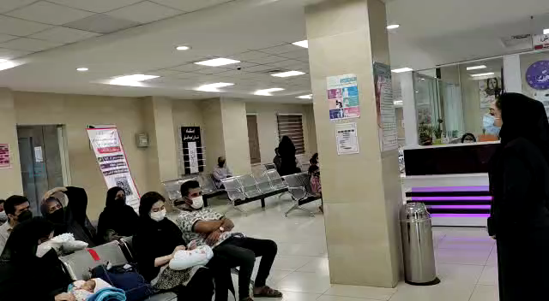
ایستگاه تغذیه و توزیع شیر به همت واحد تغذیه

Slide 16
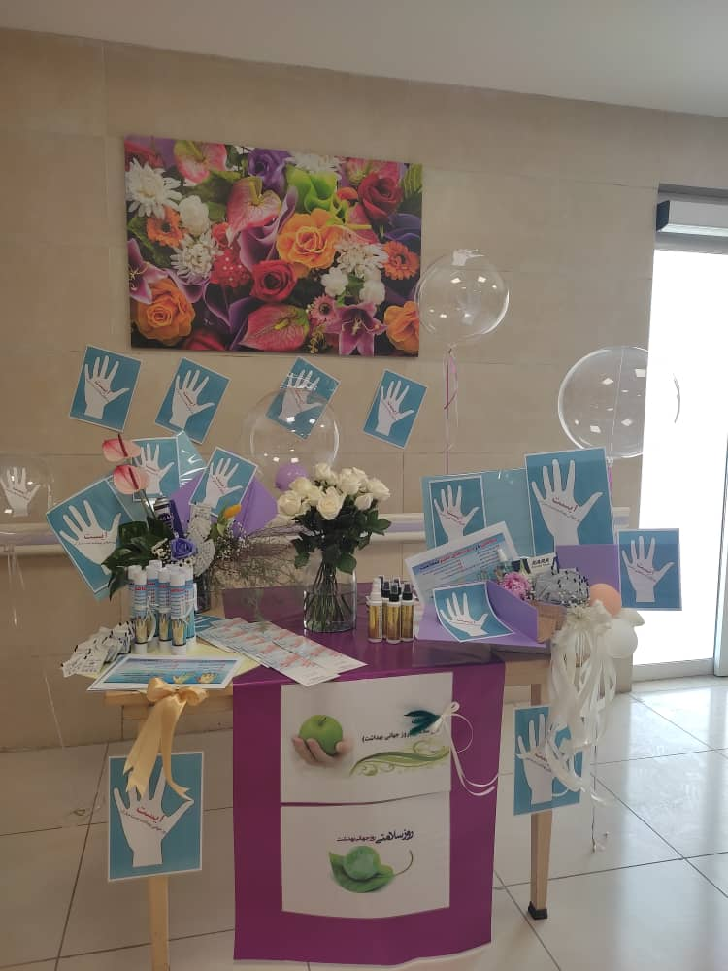
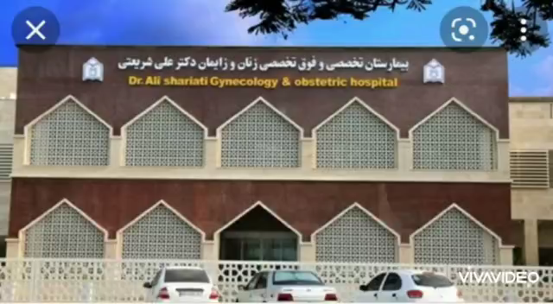
ایستگاه بهداشت دست وشست وشوی صحیح دست به همت واحد کنترل عفونت

Slide 17
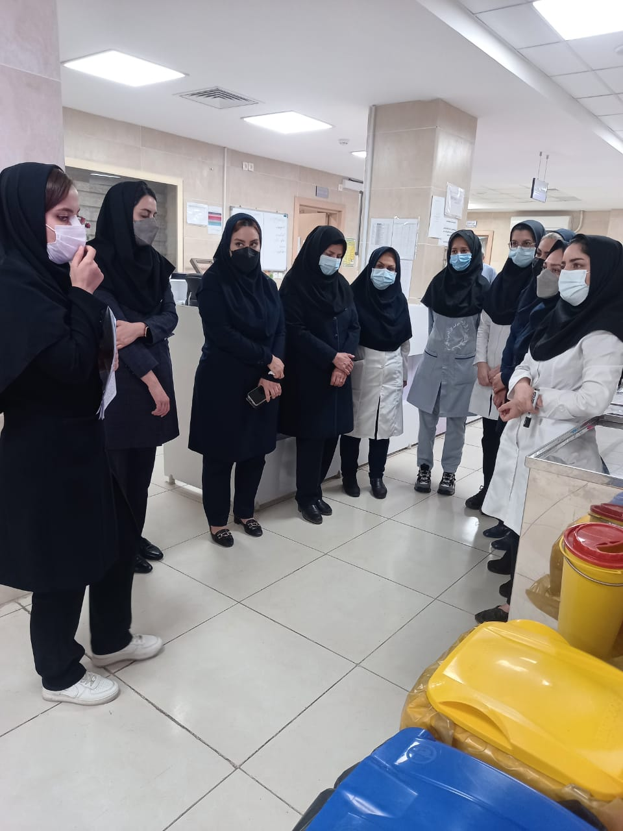
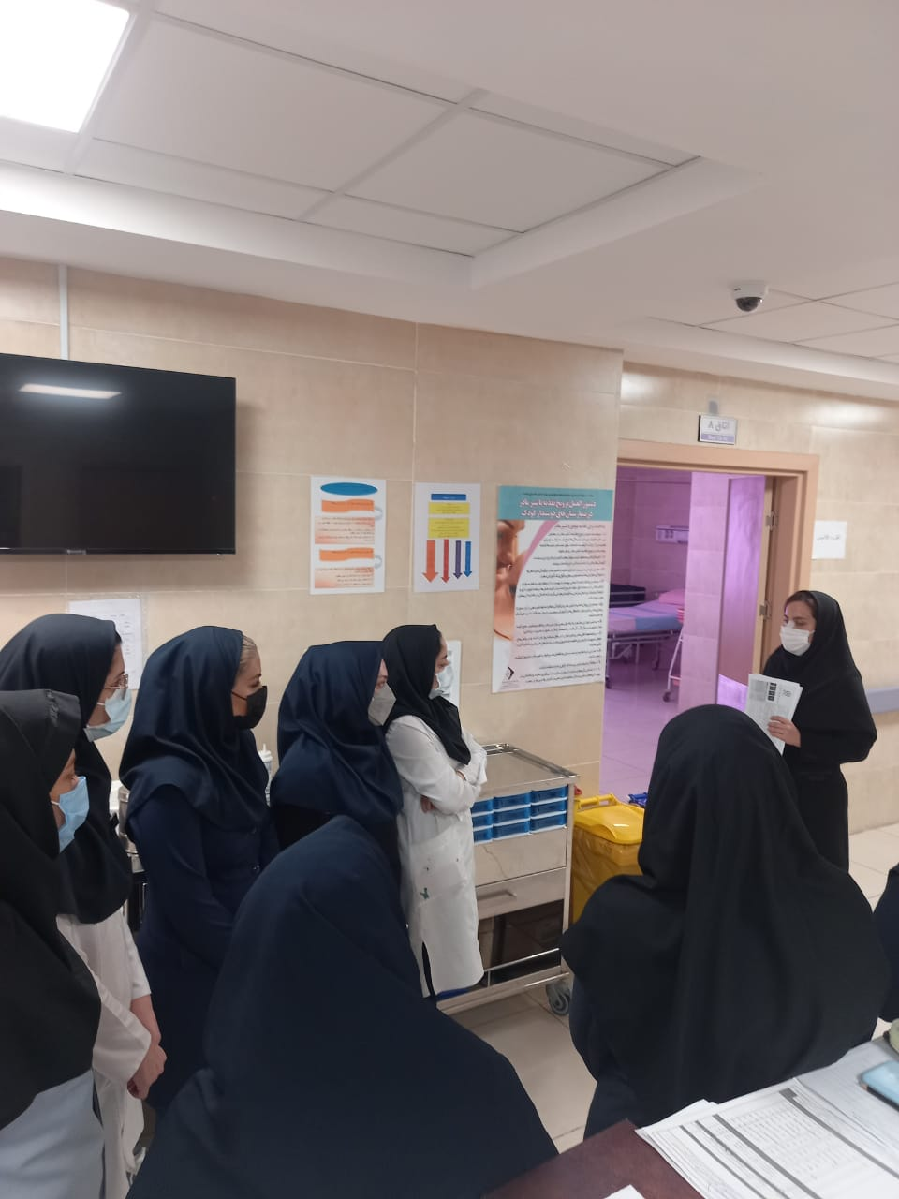
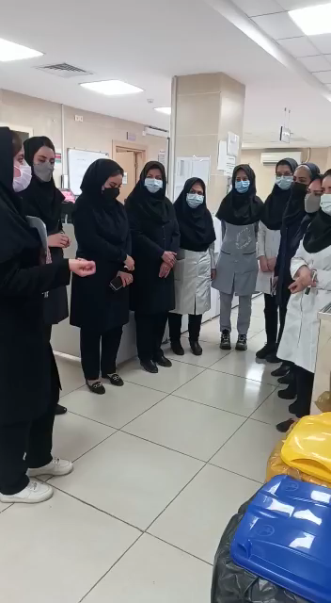
آموزش چهره به چهره در تولید پاک و مدیریت پسماند به همت واحد بهداشت محیط

Slide 18
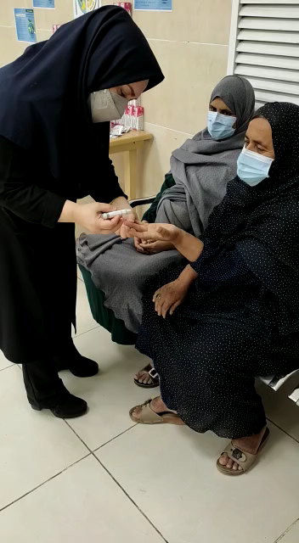
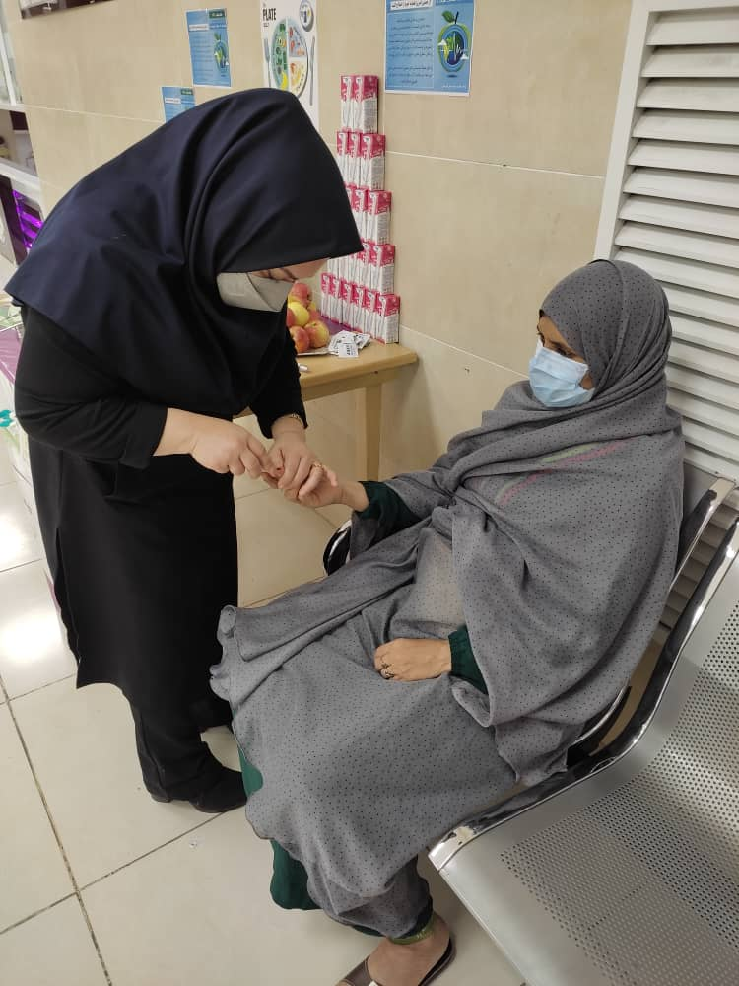
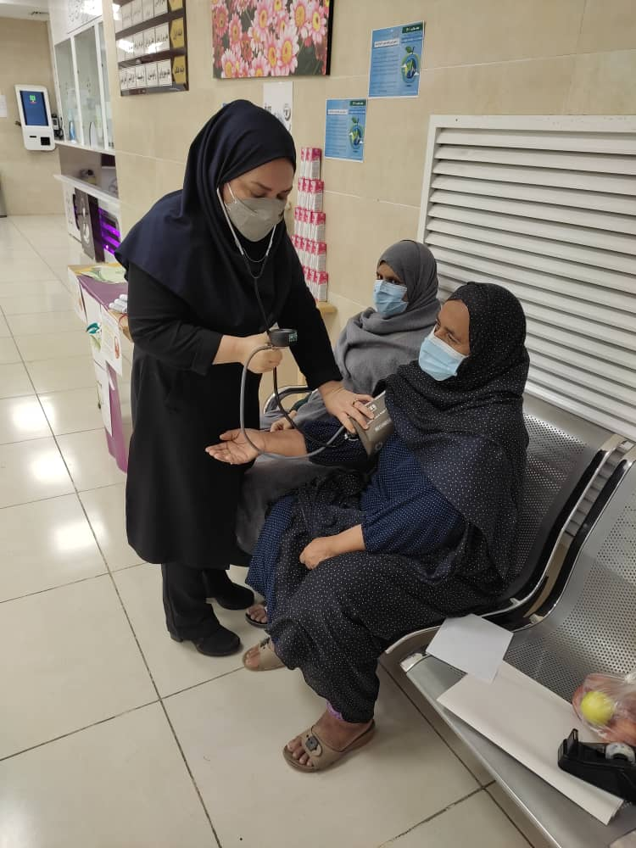
در راستای گرامیداشت هفته سلامت و نقش مردم، مسئولین، سمن ها، در تحقق عدالت و تعالی نظام سلامت به همت سوپروایزر آموزش سلامت آموزش چهره به چهره بیماری های مزمن به همراه چک قند خون، فشار برای بیماران در کلینیک بیمارستان دکتر شریعتی انجام شد

Slide 19
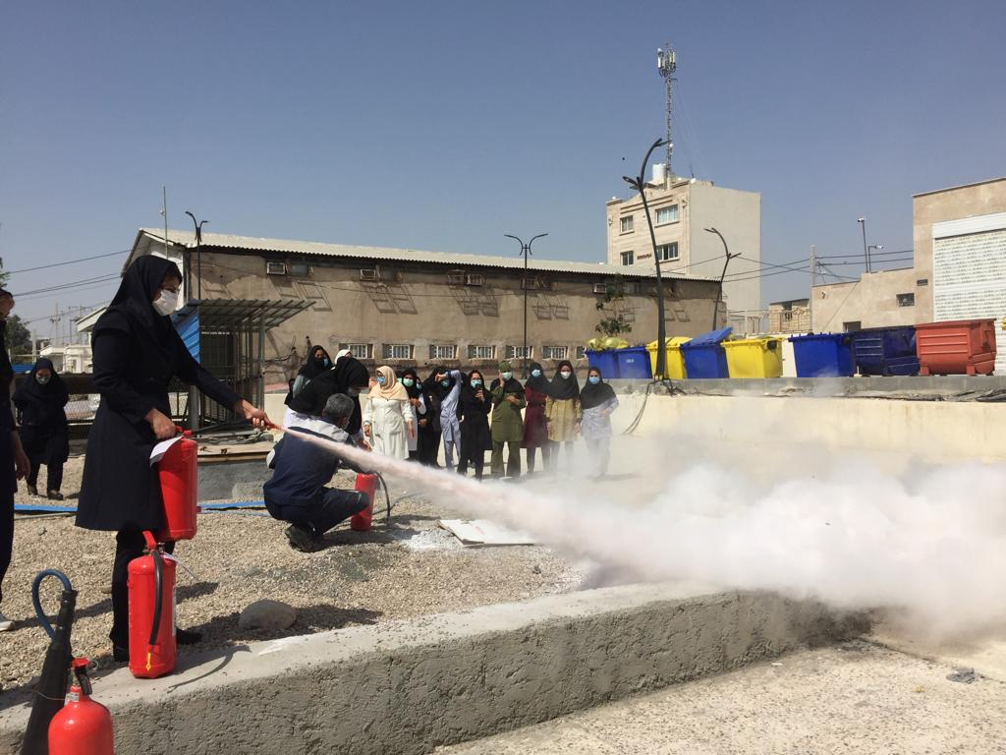
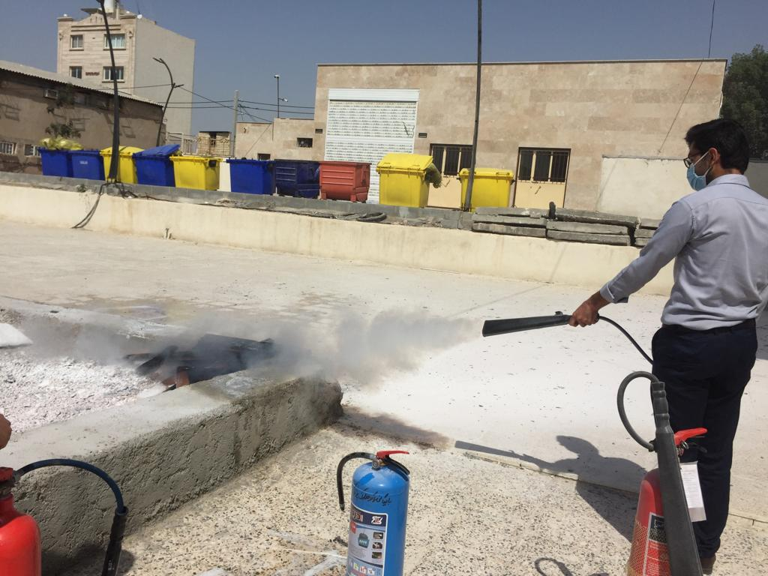
در راستای گرامیداشت هفته سلامت و نقش مردم، مسئولین، سمن ها، در مدیریت حوادث و بلایا
به همت واحد تجهیزات آموزش چهره به چهره اطفاء حریق برای پرسنل در بیمارستان دکتر شریعتی انجام شد

Slide 20
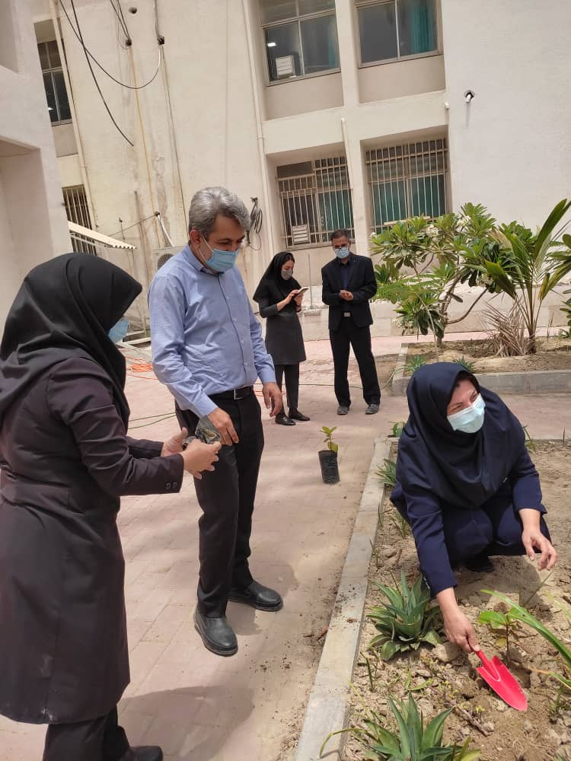
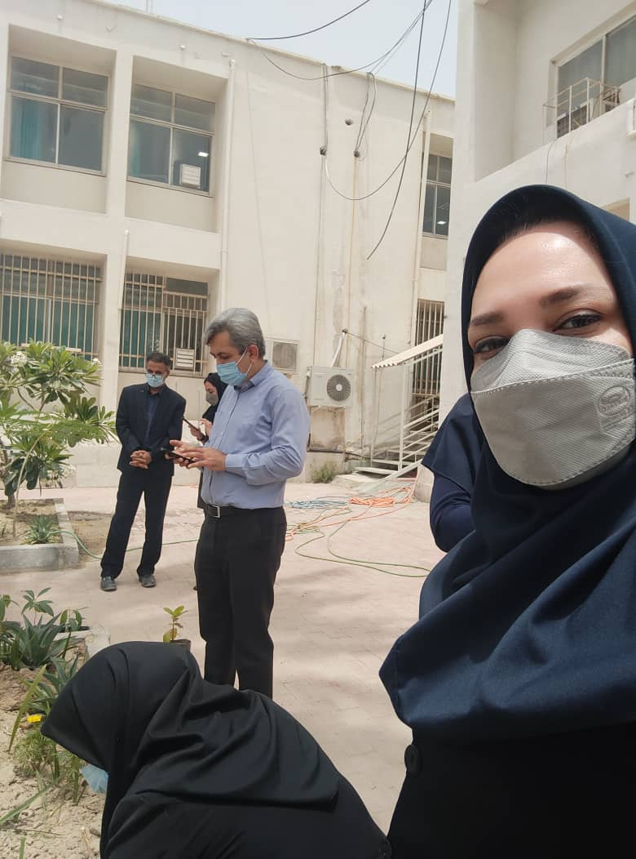
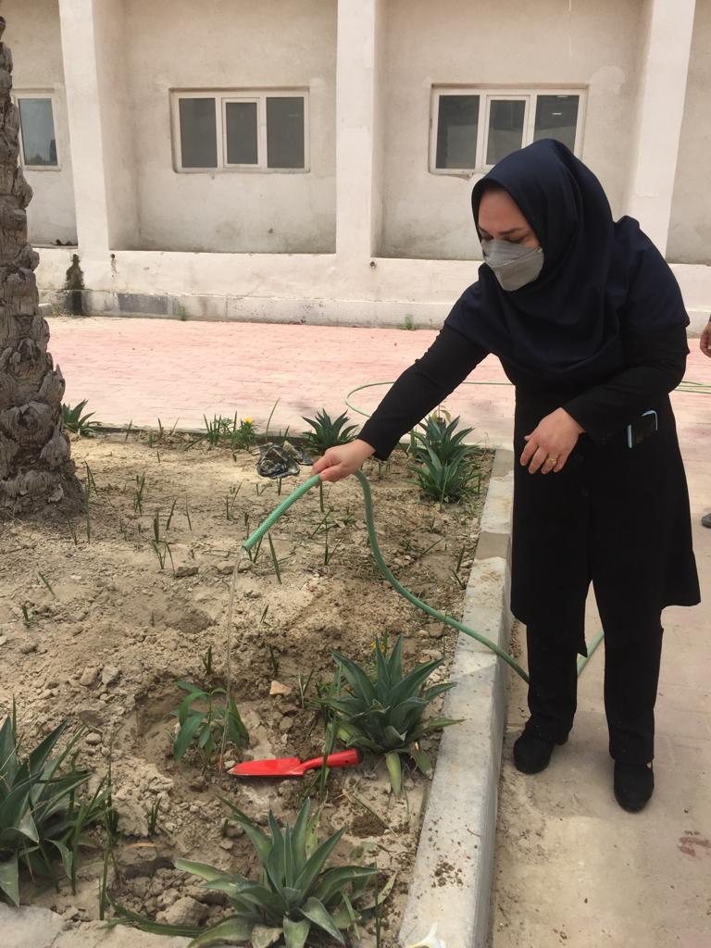
در راستای گرامیداشت هفته سلامت و نقش مردم، مسئولین، سمن ها، در تولید انرژی پاک
به همت سوپروایزر آموزش سلامت کاشت گل و گیاه در بیمارستان انجام شد

Slide 21
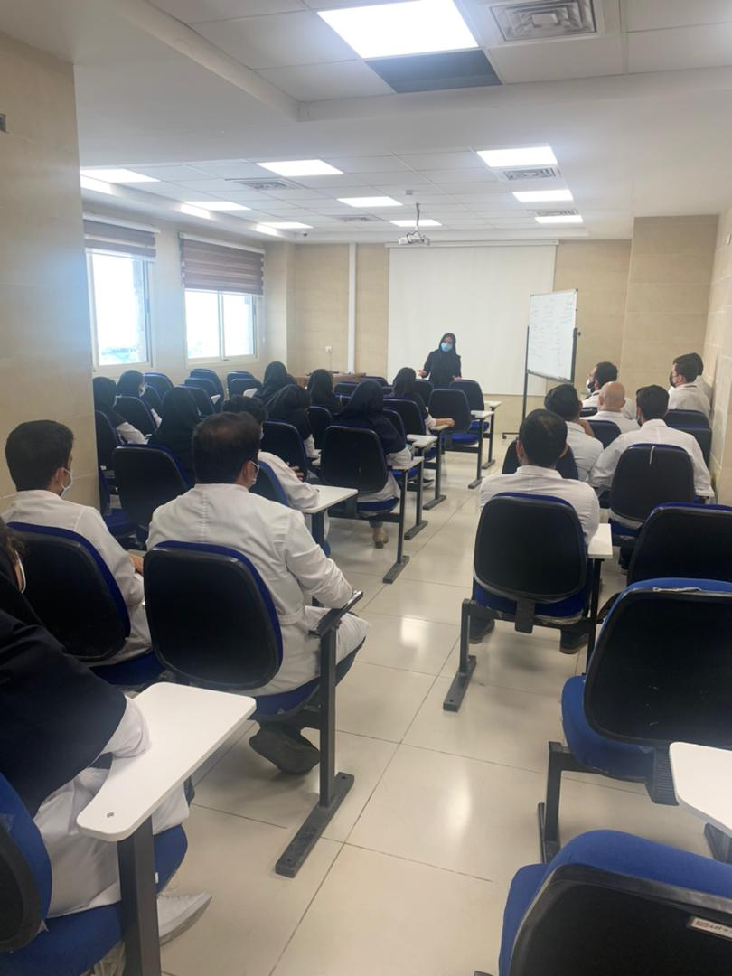
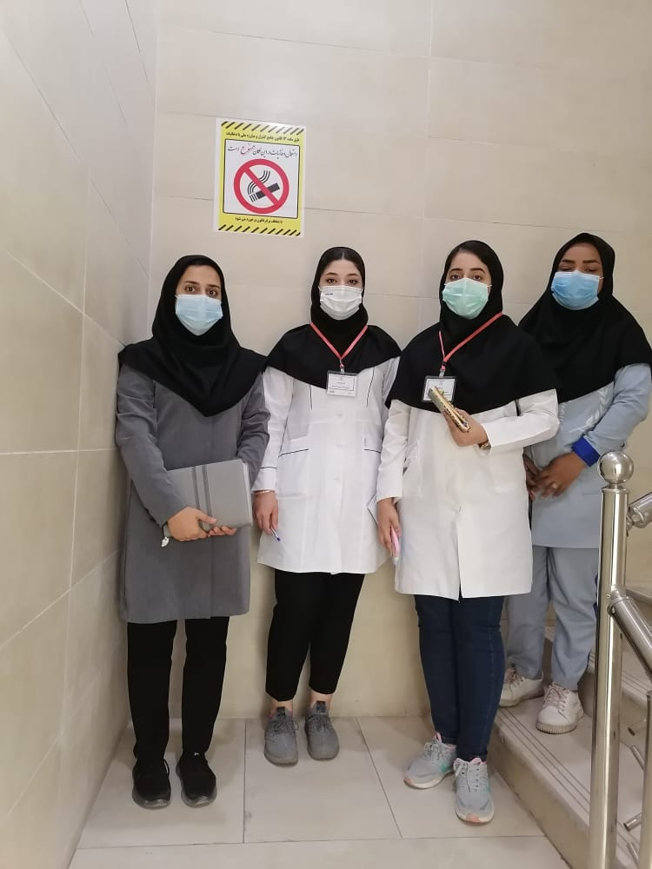
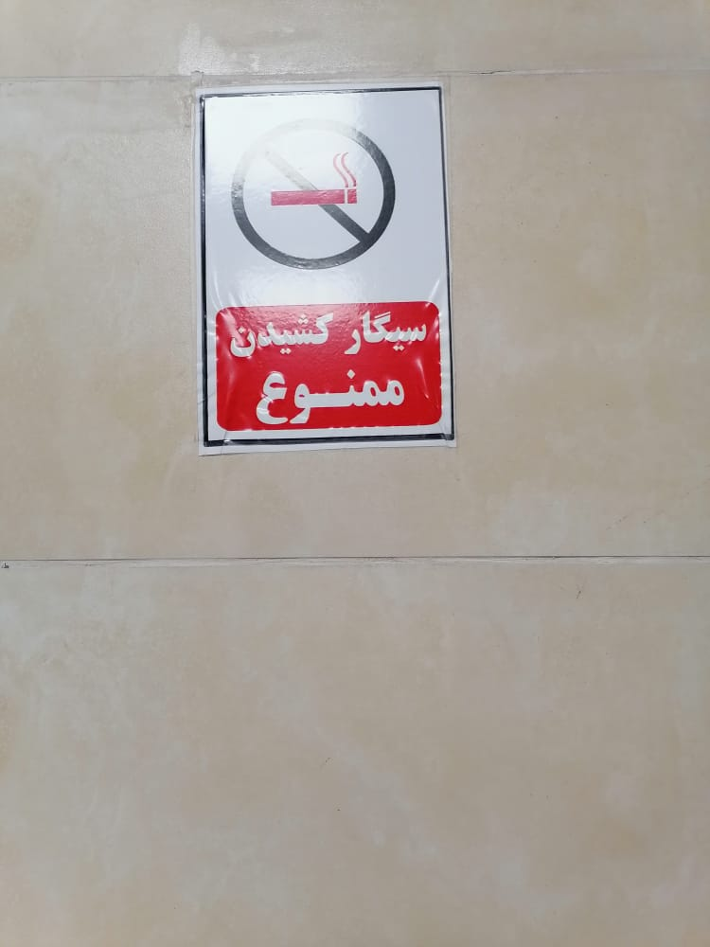
در راستای گرامیداشت هفته سلامت در روز نقش مردم، مسئولین، سمن ها در کاهش/ کنترل مصرف دخانیات جلسه توجیهی دانشجویان در مورد مصرف دخانیات در بیمارستان انجام شد

Slide 22
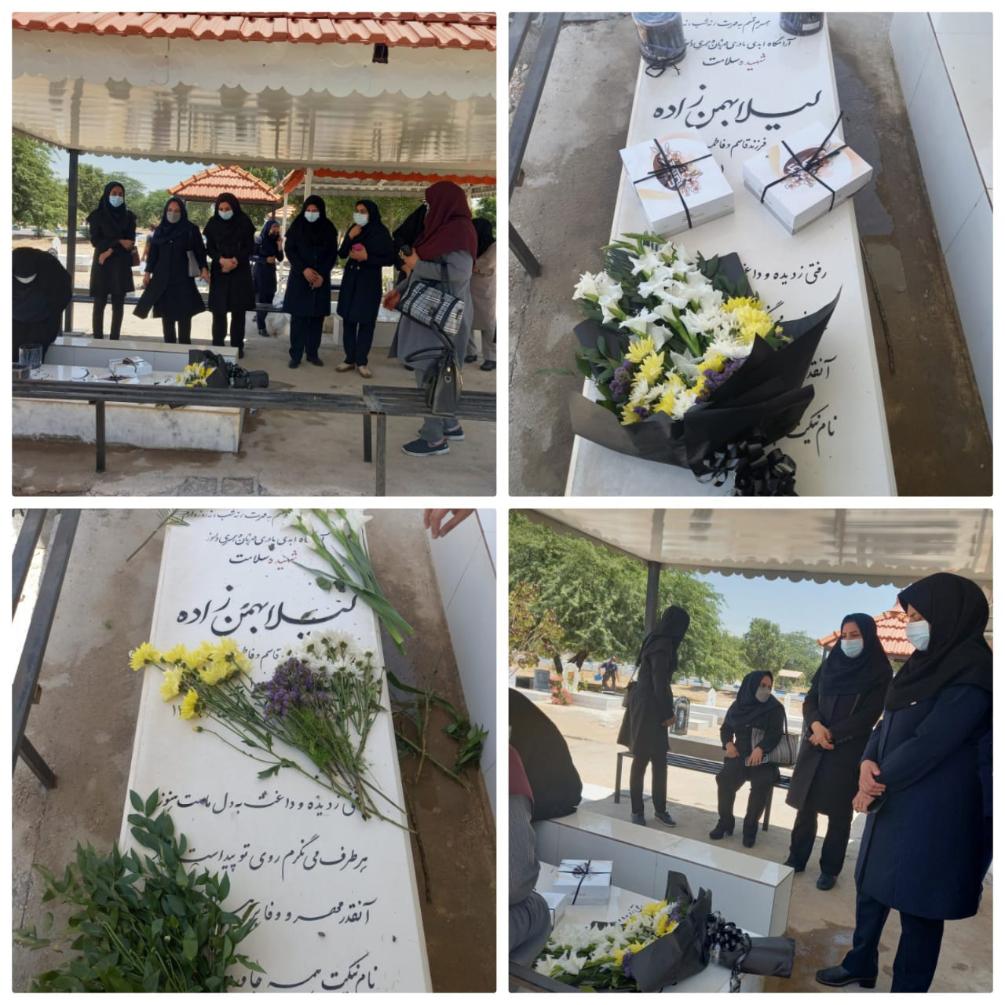
در راستای گرامیداشت هفته سلامت با همکاری بسیج جامعه پزشکی غبارروئی و عطر افشانی قبر شهیده سلامت بیمارستان دکتر شریعتی شهیده لیلا بهمن زاده با حضور مدیران و پرسنل این مرکز انجام گردید

